Slide 1

Nomenclatura das munições tipos de pontas e propelentes

Slide 2
sistema métrico x sistema imperial
No passado as unidades utilizadas eram decididas pelos governantes e não necessariamente possuíam uma relação direta e até poderiam mudar de valor com o tempo e entre diferentes regiões de um mesmo país.
Uma das primeiras ferramentas inventadas pelo homem, devido a necessidade da construção de habitações, confeção de vestes e troca de recursos, por exemplo. Para realizar estas medidas, partes do corpo humano e elementos da natureza foram os primeiros instrumentos utilizados. Registros históricos da Babilônia e do Egito antigo descrevem a utilização da mão, braço e dedo para medidas de comprimento, e períodos solares e lunares para a medida de tempo. Para medidas de volume de recipientes, o método utilizado era colocar sementes até o recipiente estar cheio e depois contar elas. Para medir massa, eram utilizadas sementes ou pedras como padrão para a balança.
Fonte: wikipedia. https://pt.wikipedia.org/wiki/Sistema_de_unidades

Slide 3
sistema imperial (unidade inglesa)
Unidade inglesa ou medida imperial é a denominação dada a várias unidades de medida historicamente usadas no Reino Unido até 1824, ano em que o Weights and Measures Act padronizou o sistema imperial britânico de medidas, mantendo a maioria dos nomes das unidades mas alterando algumas das suas definições.
Vários padrões sob o nome comum de "unidades inglesas" foram utilizados em diferentes épocas, em lugares diferentes e para coisas diferentes. Antes da Batalha de Hastings em 1066, o sistema anglo-saxão de medidas era baseado em unidades de barleycorn (grãos de cevada) e gyrd (vara). Este sistema, presumivelmente, tinha origens germânicas.
o grão (grain) é uma unidade de medida de massa equivalente a um sétimo do milésimo (1/7 000) da Libra e equivale a aproximadamente 64,8 miligramas ou 0,0648 gramas.
Os únicos países do mundo que ainda adotam este sistema são Libéria, Myanmar, Inglaterra e Estados Unidos. A Colômbia utiliza este tipo de medida somente para volumes.
Fonte: wikipedia. https://pt.wikipedia.org/wiki/Unidade_inglesa

Slide 4
sistema imperial (unidade inglesa)
O sistema para medir comprimentos nos Estados Unidos se baseia na polegada, no pé, na jarda e na milha.
Cada uma destas unidades tem duas definições ligeiramente diferentes, o que ocasiona que existam dois diferentes sistemas de medição.
Uma polegada de medida internacional mede exatamente 25,4 mm (por definição), mas uma polegada de agrimensor dos EUA se define assim: 39,37 polegadas são exatamente um metro.
1 Polegada (in) = 25,4mm = 2,54 cm
Fonte: wikipedia. https://pt.wikipedia.org/wiki/Unidade_inglesa

Slide 5
sistema métrico
Em 27 de junho de 1789, a Assembleia Nacional Constituinte Francesa pediu para Academia Francesa de Ciências criar um padrão de medidas que fosse invariável, não sendo susceptível a corrupção. Em 1790 foi formado pela assembleia o comitê responsável pela criação do novo padrão.
O sistema criado pela comissão foi definido utilizando a base decimal, onde os múltiplos de potencias de dez da unidade possuindo prefixos e tendo como unidades fundamentais metro, grama e segundo, onde tais quantidades foram definidas assim:
O metro, unidade fundamental de comprimento, definido sendo 1/10.000.000 a distância entre o polo norte e a linha do Equador através do meridiano que passa entre Dunquerque e Barcelona.
O grama, unidade fundamental de massa, ficou definida como a massa de um centímetro cúbico de água a 4ºC.
Fonte: wikipedia. https://pt.wikipedia.org/wiki/Sistema_de_unidades

Slide 6
sistema métrico x sistema imperial
(comprimento)
5,56 mm = 0,2188976 pol
7,62 mm = 0,3 pol
9 mm = 0,354331pol
10 mm = 0,393701 pol
0,22 pol = 5,58mm
0,308 pol = 7,8232mm
0,357 pol = 9,0678mm
0,380 pol = 9,6520mm
0,40 pol = 10,16mm
0,45 pol = 11,43 mm
vírgula (,) ou ponto (.) ???

Slide 7
sistema métrico x sistema imperial
(massa)
1gr = 0,0647989g
1g = 15,4324gr
55gr = 3,56394g (M193 5,56x45mm)
95gr = 6,1559g (ETOG .380 ACP)
124gr = 8,03506g (ETOG 9x19mm)
180gr = 11,6638g (ETPP .40S&W)
230gr = 14,9037g (ETOG .45ACP)

Slide 8
Medidas e nomenclaturas de munições

Slide 9
calibre nominal x calibre real x calibre projétil
CALIBRE REAL
  É a medida do diâmetro da parte interna do cano de uma arma, medido entre os cheios. É expresso em milímetros ou em fração de polegada.
CALIBRE DO PROJETIL
  É a medida do diâmetro interno do cano de uma arma raiada, medido entre“fundos” das raias.
CALIBRE NOMINAL
  É a dimensão usada para definir ou caracterizar um tipo de munição ou arma designado pelo fabricante, nem sempre tendo relação com o calibre real ou do projétil. É expresso em milímetros ou frações de polegada (centésimos ou milésimos).
  Fonte: Cartilha de armamento e tiro da polícia Federal (2017)

Slide 10
calibre nominal x calibre real x calibre projétil
  Fonte: Cartilha de armamento e tiro da polícia Federal (2017)

Slide 11
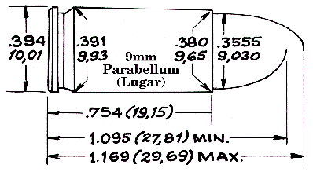
calibre nominal (9mm parabellum)
9mm luger
9mm nato
9mm para
9x19mm
fonte: https://loaddata.com/

Slide 12
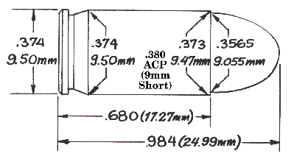
calibre nominal (.380 automatic colt pistol)
9mm curto
9mm short
9mm kurz
9mm Browning
.380 acp
9x17mm
fonte: https://loaddata.com/

Slide 13
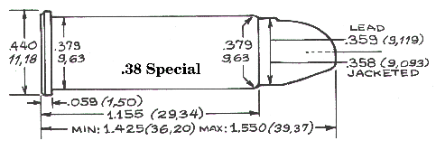
calibre nominal (.38 special)
.38 SPL
.38 S&W Special
9,1x29 mmr
fonte: https://loaddata.com/

Slide 14
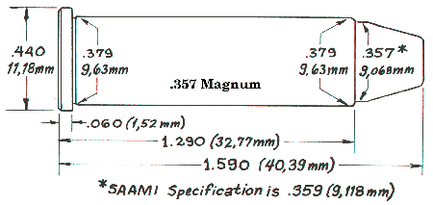
calibre nominal (.357 magnum)
.357 MAG
.357 S&W MAGNUM
9x33 mmr
fonte: https://loaddata.com/

Slide 15
familias de calibres

Slide 16
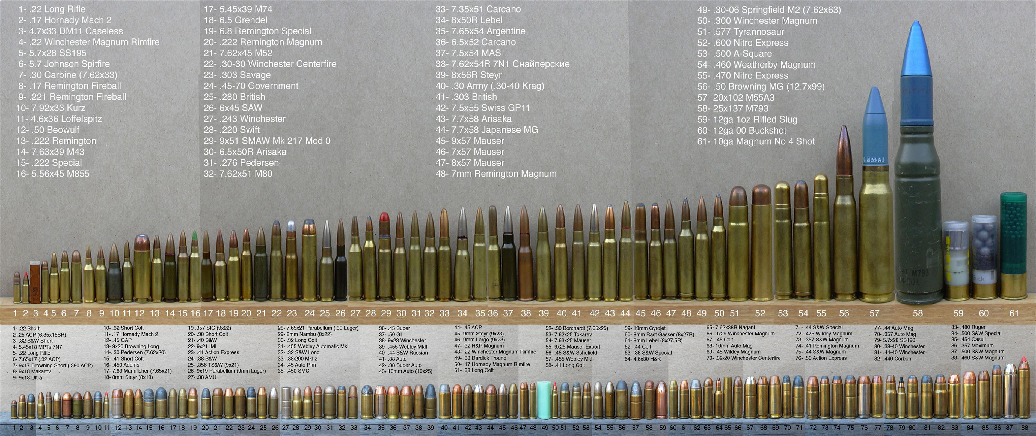

Slide 17
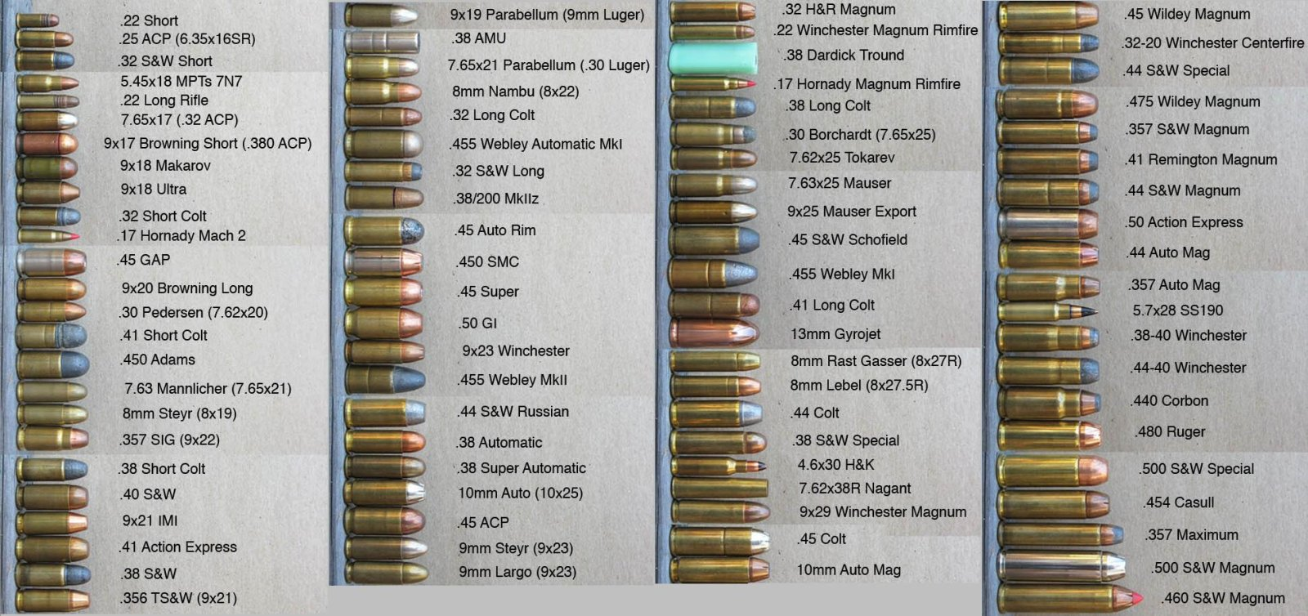

Slide 18
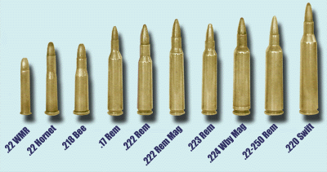
Familia de calibres (5 mm / 0.2 pol)

Slide 19
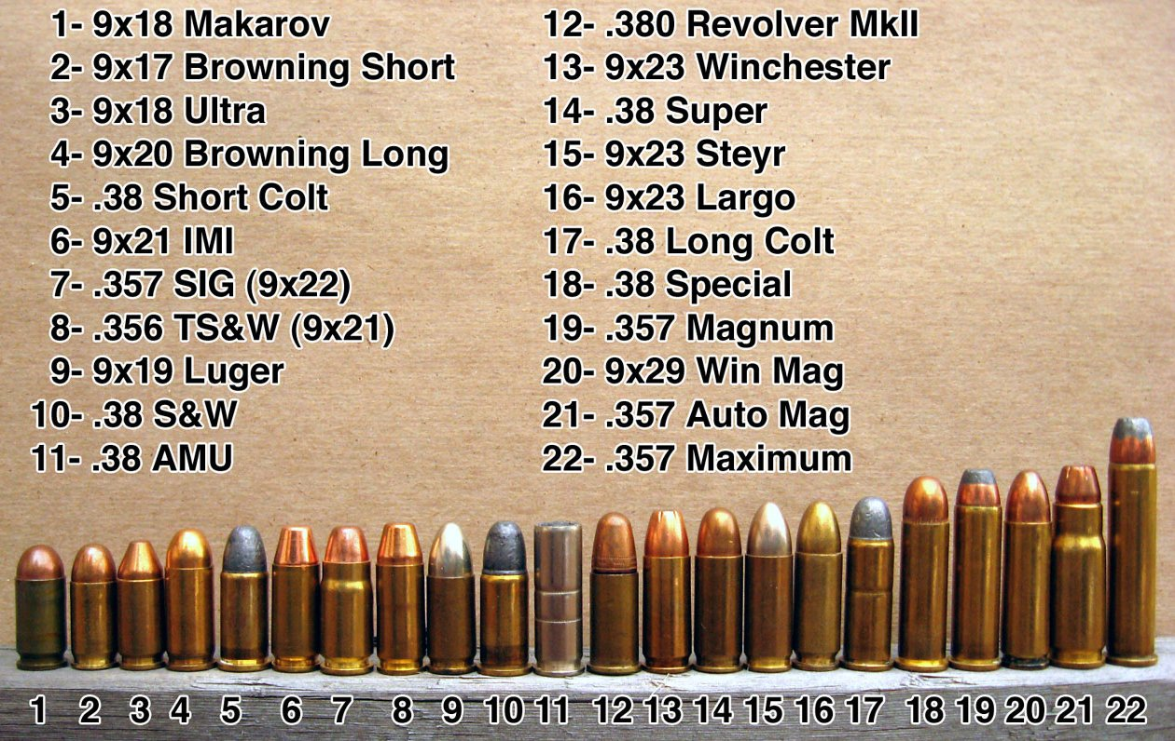
Familia de calibres (9 mm)

Slide 20
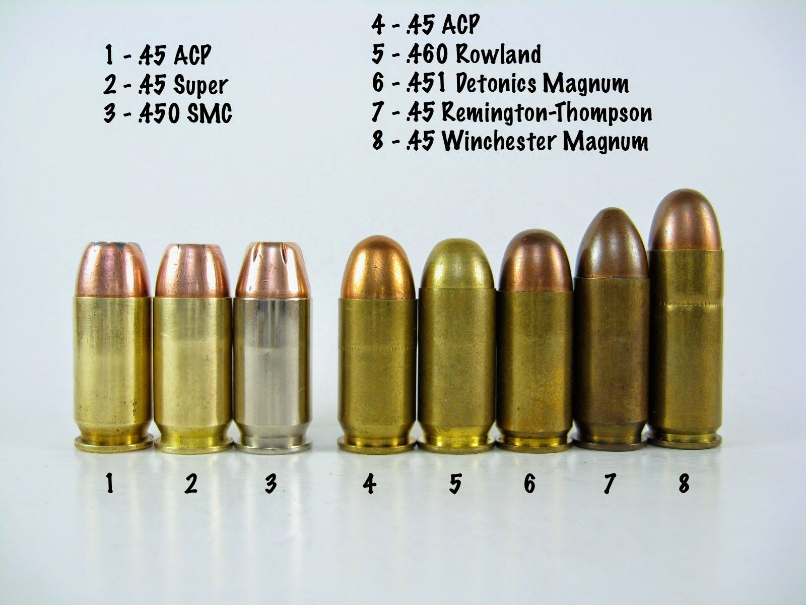
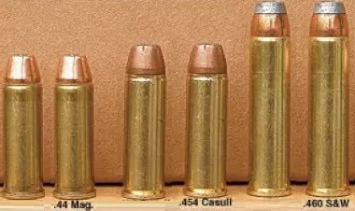
Familia de calibres ( 0.45 pol)

Slide 21
Tipos de pontas

Slide 22
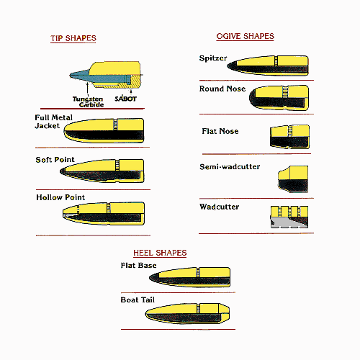
Tipo de pontas
  TIPOS
  ENCAMISADA
  PONTA MACIA
  PONTA OCA
  OGIVAS
  PONTA DE LANÇA
  OGIVAL
  PONTA PLANA
  SEMI CANTO VIVO
  CANTO VIVO
  BASE PROJÉTIL
  RETO
  BOAT TAIL (CAUDA DE BARCO)

Slide 23
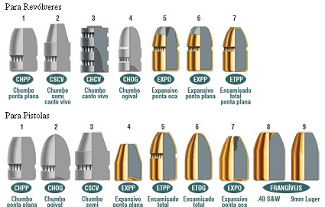
TIPOS DE PONTA - CBC

Slide 24
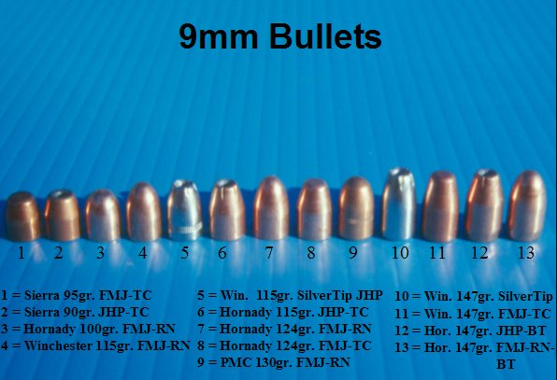
TIPOS DE PONTA - 9MM

Slide 25
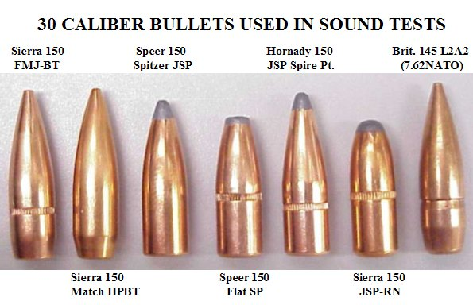
TIPOS DE PONTAS

Slide 26
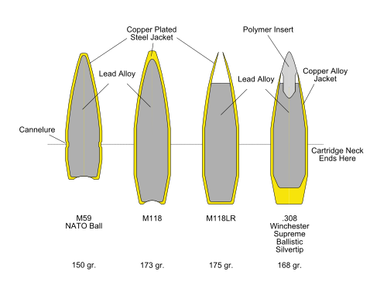
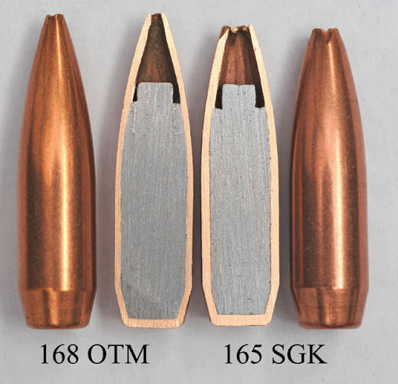
TIPOS DE PONTAS - OTM

Slide 27
Tipos de PROPELENTES
(POLVORAS)

Slide 28
TIPOS DE PROPELENTES (PÓLVORA)
Existem dois tipos de pólvora: pólvora negra e pólvora sem fumaça (o termo não é muito exato pois deveria ser "com pouca fumaça"). A maioria dos cartuchos modernos utiliza a pólvora "sem fumaça". Enquanto a pólvora negra é classificada como explosivo, a moderna pólvora "sem fumaça" meramente queima rapidamente.
A pólvora queima produzindo uma onda de deflagração subsônica, ao contrário dos altos explosivos que geram uma onda de detonação supersônica. Isso reduz o pico de pressão na arma, mas também a torna menos capacitada a destruir rochas ou fortificações.

Slide 29
PÓLVORA NEGRA
A pólvora negra é composta de ingredientes granulares:
Enxofre (S),
Carvão vegetal (provê o carbono) e
Nitrato de potássio (salitre - KNO3, que provê o oxigênio)
A proporção ótima para a pólvora é:
salitre 74,64%, enxofre 11,64% e carvão vegetal 13,50%.
A proporção básica de seus elementos constituintes é:
2 partes de enxofre: 3 partes de carvão vegetal: 15 partes de salitre

Slide 30
PÓLVORA SEM FUMAÇA
é o nome dado a um número de propelentes usados em armas de fogo e artilharia as quais produzem pouca fumaça quando queimadas, diferentemente da antiga pólvora negra a qual substituíram.
Elas são classificadas como pólvoras de base única, base dupla ou base tripla.
Pólvora sem fumaça consiste de nitrocelulose (pólvoras de base simples), frequentemente combinada com a até 50 por cento de nitroglicerina (pólvoras de base dupla), e algumas vezes nitroglicerina e nitroguanidina (base tripla), conformada em pequenas esferas ou extrudadas em cilindros ou flocos usando-se solventes como éter.
Propelentes de base dupla são comuns em munição armas de fogo. Propelentes de base tripla são mais comuns para munição de peças de artilharia.
fonte: wikipédia https://pt.wikipedia.org/wiki/P%C3%B3lvora

Slide 31
PÓLVORA SEM FUMAÇA
Pólvora sem fumaça queima somente na superfície do grânulos, escamas ou cilindros - descritos como grânulos para simplificar-se. Grânulos maiores queimam mais lentamente, e a taxa de queima é frequentemente controlada por revestimentos retardadores de chama os quais diminuem a queima levemente. A intenção é regular a taxa de queima de modo que mais ou menos pressão constante seja exercida no projétil propelido por tanto tempo quanto esteja no cano da arma para obter a velocidade o mais elevada possível.
As perfurações estabilizam a taxa de queima porque enquanto a parte externa queima, o interior (que diminui assim a área de superfície em combustão) está queimando externamente nestas perfurações (assim aumentando a área de superfície em combustão, mas mais rapidamente, para preencher o volume crescente do cilindro formado no cano pelo projéctil sendo expulso).
Pólvoras para armas de fogo são produzidos por extrusão em formas com mais área tal como flocos ou aplainando os grânulos esféricos.
FONTE: WIKIPÉDIA https://pt.wikipedia.org/wiki/P%C3%B3lvora_sem_fuma%C3%A7a

Slide 32
TIPOS DE PROPELENTES (PÓLVORA)

Slide 33
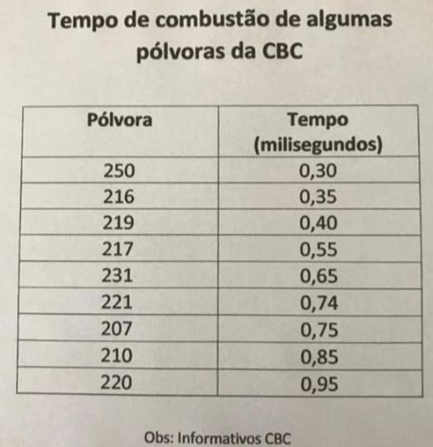
TIPOS DE PROPELENTES (PÓLVORA)

Slide 34
TIPOS DE PROPELENTES (PÓLVORA)

Slide 35
TIPOS DE PROPELENTES (PÓLVORA)

Slide 36
conclusões
A MUNIÇÃO IDEAL DEPENDE DA FINALIDADE DE USO, TIPO DE ARMAMENTO, TAMANHO DE CANO, ETC.
NÃO EXISTE MUNIÇÃO IDEAL.

Slide 37


